Slide 1

miledevs.com
Партнерство з агенціями
  MILEDEVS

Slide 2

  МИ MILEDEVS
Shopify-команда для брендів і агенцій. Будуємо і покращуємо магазини, які продають.
  Shopify Selected Partner
  Top Rated на Upwork
  7+ років на Shopify
  100+ магазинів для брендів США, Канади та Європи

Slide 3
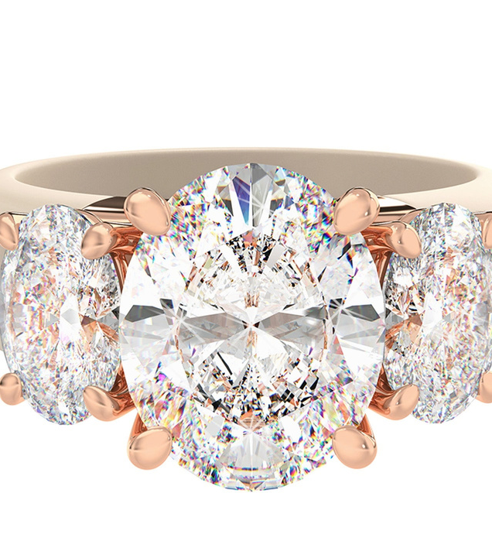

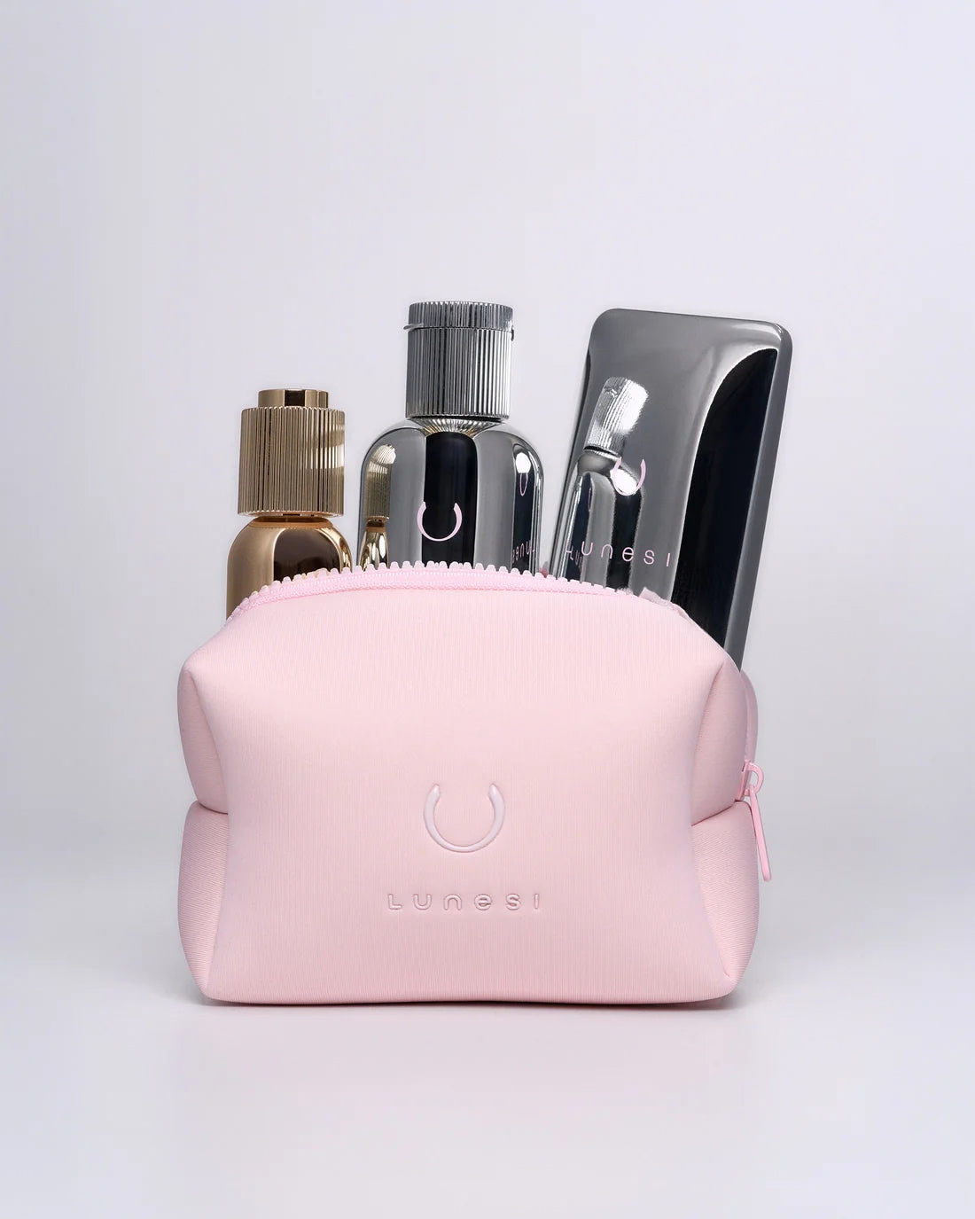
Коли потрібне підсилення команди
Ми доповнюємо вашу експертизу розробкою та автоматизаціями. Клієнт лишається вашим.
  Новий запит: клієнту потрібна Shopify-розробка
  Реалізація: дизайн і маркетинг готові, треба втілити
  Супровід: регулярні покращення магазину
  Нова компетенція поза межами вашої команди

Slide 4
Для SEO- і PPC-агенцій
Ви знаходите, що виправити. Ми впроваджуємо це в магазині.
  Технічне SEO в темі Shopify: швидкість, розмітка, структура URL, редиректи, мета-теги
  Лендинги й картки товару під рекламу з чітким шляхом до покупки
  Трекінг і події: пікселі, конверсії, аналітика для звітів по кампаніях
  Переклад і мультимовність під нові ринки ваших клієнтів

Slide 5

За магазином стоїть команда
  Дизайн: структура та інтерфейс під бренд і асортимент клієнта
  Розробка: магазини з нуля, редизайн, міграція, кастомний функціонал
  Автоматизації: CRM, чат-боти, інтеграції та повторні продажі
  Тестування: перевірка кожного рішення до запуску і після нього

Slide 6

Магазин під ваш спосіб продавати
  Магазин з нуля за 4–8 тижнів, редизайн за 2–4 тижні, дрібні правки за 24–72 години
  Кастомна розробка й редизайн під бренд і асортимент
  Міграція з WordPress та інших платформ без втрати товарів, клієнтів і замовлень
  Індивідуальний функціонал, застосунки та інтеграції під процеси клієнта
  Переклад і мультимовність для нових ринків
  Магазини на WordPress, якщо це краще для клієнта

Slide 7
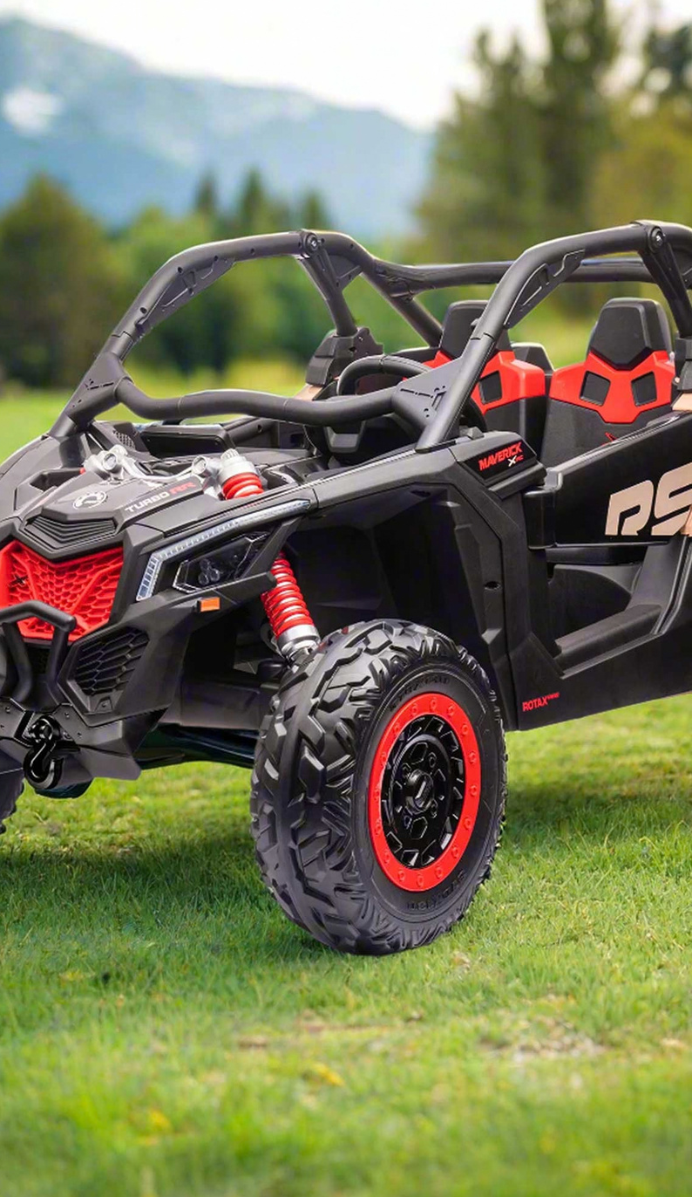
Менше перешкод на шляху до покупки
  CRO та UX/UI-аудит: знаходимо, де магазин втрачає покупця, від пошуку товару до оплати
  Мобільна версія, сторінки товару, навігація та чекаут
  Швидкість завантаження, яка напряму впливає на продажі
  Функції на основі аналізу ніші й конкурентів, 3D і огляд товару на 360°

Slide 8



Менше ручної роботи після кожної заявки
  Заявка з сайту одразу потрапляє в CRM
  Бот відповідає на типові питання 24/7, команда отримує повідомлення
  Сценарій повторного контакту повертає клієнта до покупки
  GoHighLevel, чат-боти, інтеграції сайту з CRM та іншими сервісами

Slide 9

Власні продукти MILEDEVS
  AI Blog Automation: пише й публікує SEO-статті в голосі бренду. Трафік з пошуку без копірайтера
  Custom Shopify Theme: наша швидка тема, SEO-ready, 90+ PageSpeed. Швидкий старт без дорогої кастомної розробки
  AI Sales Chatbot: знає каталог, радить товари й збирає заявки 24/7, навіть уночі та у вихідні

Slide 10
Робота, яку можна побачити
  Lunesi: доглядова косметика. Кастомна тема, мультивалютність, логістичні й маркетингові інтеграції
  Rinfit: силіконові кільця. Реалізація дизайну, мобільні покращення, фільтри за розміром і кольором
  Joyfolie: мода та взуття. Повний цикл розробки магазину
  Carbon: автомобільні аксесуари. Повний цикл розробки магазину
Усі кейси: miledevs.com/pages/portfolio · будь-який проєкт покажемо зсередини на дзвінку

Slide 11
Як працюємо з партнером
  Інтро: ви знайомите нас із клієнтом або передаєте його запит
  Дзвінок і оцінка: говоримо з клієнтом разом або самі, строки й ціну погоджуємо до старту
  Робота: ведемо проєкт і регулярно звітуємо вам про статус
  Ваші 10% з кожного проєкту приведеного клієнта, а клієнт лишається вашим

Slide 12

Де можемо підсилити вас?
  Рекомендація: ви передаєте Shopify-запит, ми ведемо проєкт, вам 10% з кожного проєкту
  Спільний проєкт: ви ведете SEO чи рекламу, ми робимо магазин
  White label: працюємо під вашим брендом, ціну для клієнта ставите ви
Перший крок: дайте нам одного клієнта, і ми зробимо безкоштовний аудит його магазину.
t.me/anna_miledevs · miledevs.com

